Slide 1
2024年度DSAサーバー報告書
溝上 拓也
contact: mizokami@kde.cs.tsukuba.ac.jp or t.mizo6565@gmail.com

Slide 2

背景： プログラミング演習課題の自動採点 Web アプリ
モチベーション
TA1人あたりの負担：約 170 人分の採点
レポート（～20p）
ソースコードのコンパイル・実行検証
（複数のCプログラム & Makefile）
既存ツールの検討
オンラインジャッジ
例） Yosupo Library Checker, DMOJ,
⇒ 複数のプログラムの提出に未対応
コンパイルコマンドなどの細かいカスタムが困難
結論
採点補助用のWebアプリを開発し、業務を効率化する
Notes:
まずWebアプリの開発のきっかけから説明します。 一昨年、当時M1だった先輩がTAをやっていたプログラミング演習の採点なのですが、これは非常にハードで、4人のTAがいて、それぞれ170人分のレポートの講評、およびソースコードのコンパイルと実行チェックをしなければなりませんでした。特に後者のソースコードの評価が非常にむずかしく、演習課題の要件も曖昧で、ひとりひとりのコードのどこが間違っているのか見るのは非常に負担だったそうです。 そこで、この実行検証をある程度自動化したいというモチベーションが生まれました。まず既存ツールとして競技プログラミングで使われるオンラインジャッジシステムのオープンソースを検討してみたのですが、単一プログラムを想定していて、またコンパイルコマンドなどの細かいカスタムが困難だったりします。
つまりかゆいところに手が届かないのです。 そこで、採点補助用のWebアプリを自ら開発することになったのです。

Slide 3
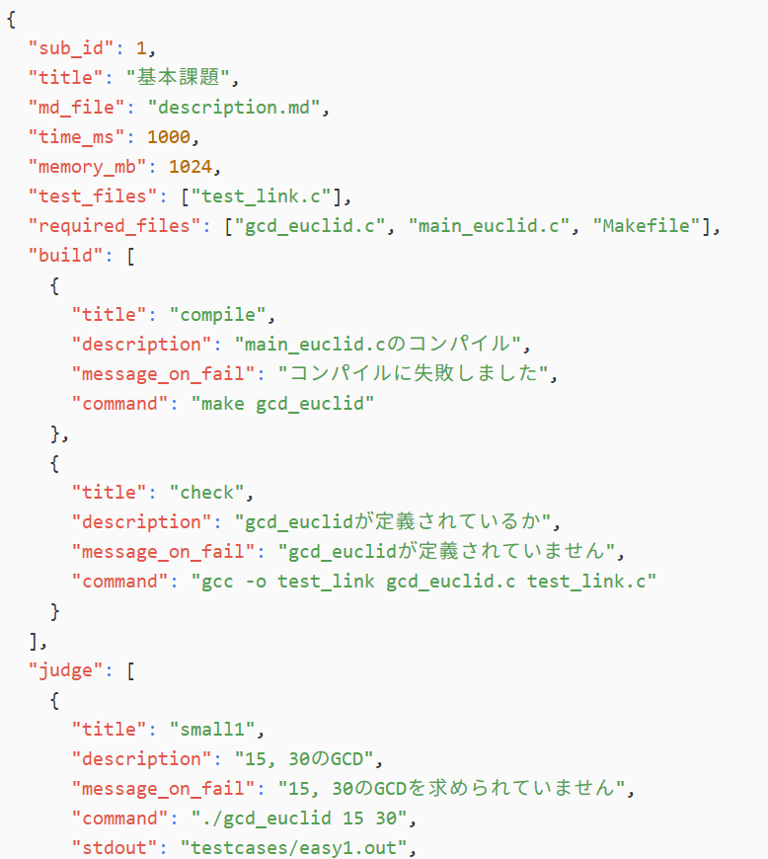
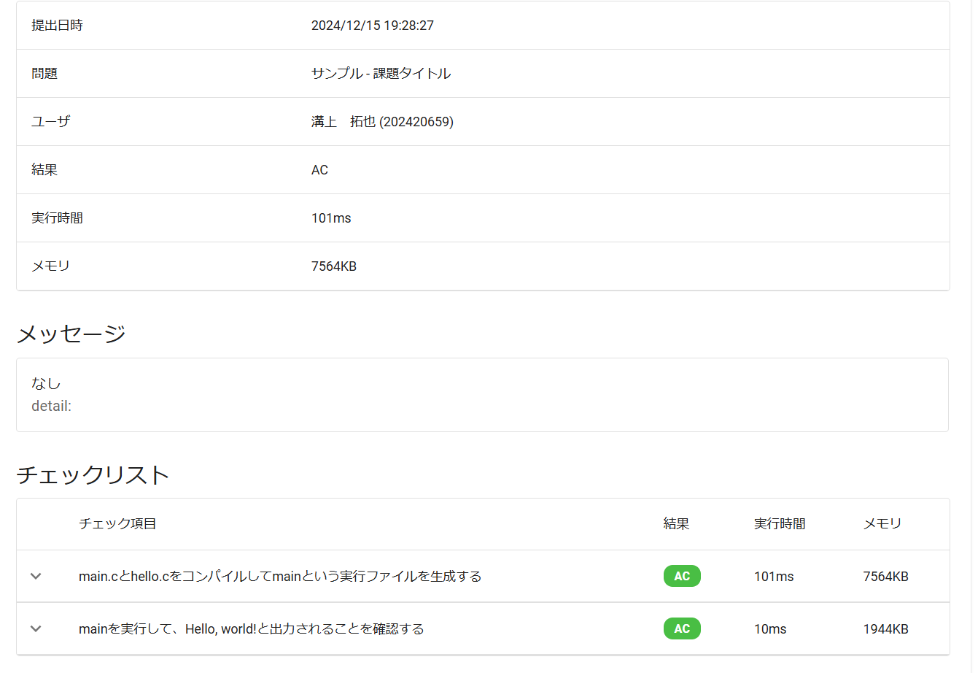
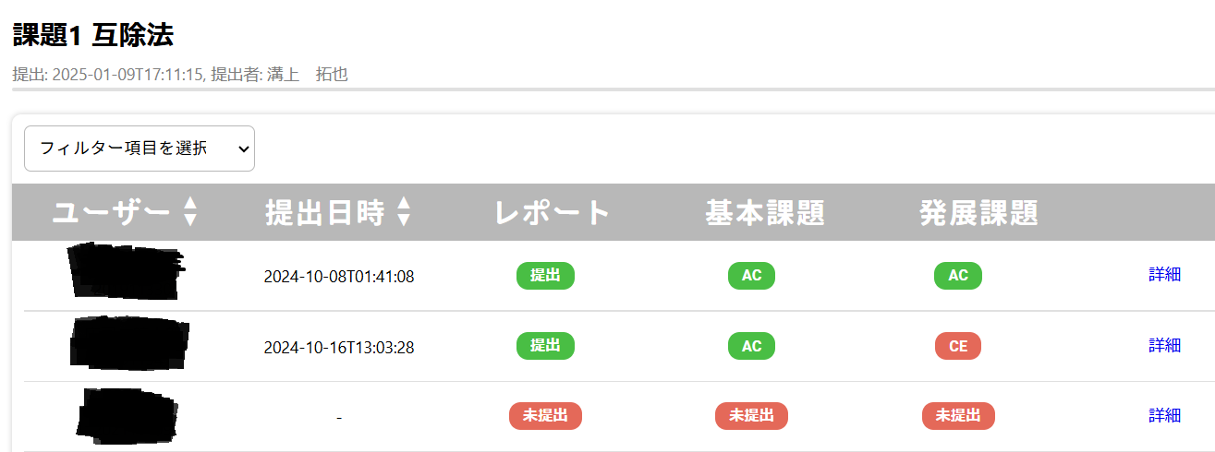
要件： プログラミング演習課題の自動採点 Web アプリ
必須要件
for 採点者： バッチ採点ができること
for 教員： 柔軟に課題リソースの追加・修正ができること
for 学生： フォーマットチェックができること
①～③：実装した順番
優先度
②③
①
実装しやすさ
Notes:
開発することが決定しましたら、まずは要件、というのも最低限これはできるようにしたい、という曖昧な要件を話し合って決めました。
まず、採点者のための要件で、バッチ採点が出来てほしいというものです。
これは、既存の採点ワークフローですと、manabaというSaaSに学生が提出し、そのデータを一括にダウンロードして採点していたので、そのデータを用いて一括採点したいという要件です。
次は、教員のための要件で、柔軟に課題リソースの変更、修正ができることです。 これは、課題を自動採点しやすいように修正する際に、柔軟に自動採点リソースの追加・修正ができる必要があったために作られた要件です。 最後は、学生のための要件で、フォーマットチェックができるというものです。
これは、指定されたプログラムを提出物に含めているか、といった細かいフォーマットのチェックを学生側で行えるようにして凡ミスを減らしてもらうために作られた要件です。 上の要件ほど要望というか優先度が高いのですが、下の要件の方がシンプルで実装しやすいです。 そのため、最初はフォーマットチェックの実装、二つ目にバッチ採点、三つ目に課題リソースの追加・修正機能の実装をすることにしました。

Slide 4
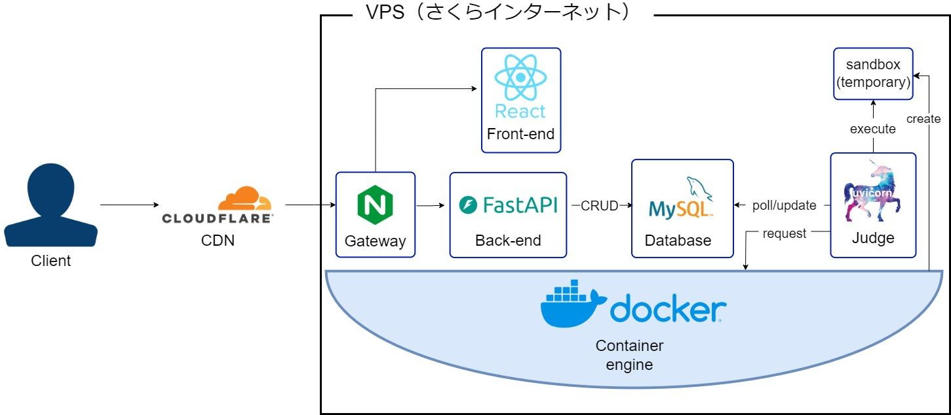
アーキテクチャ：プログラミング演習課題の自動採点 Web アプリ
2025年2月時点
Notes:
現時点でのアーキテクチャはこのようになっています。
クラウドのサーバーを借り、その上で複数のサーバーをコンテナとして立てています。
クライアントはCloudflareのCDNをはさんでクラウドサーバーに接続し、そのリクエストをゲートウェイコンテナがフロントサーバーとバックエンドサーバーに適切にフォワードします。
そしてバックエンドサーバーは必要に応じてDBサーバーにアクセスする、という基本的な構成になっています。
少し特殊なのは右端にあるジャッジサーバーで、ホストのDockerエンジンにアクセスするのでセキュリティ上の観点から外部からのアクセスを一切受けないようにしています。 主に、DBのテーブルを周期的にpollしてジャッジリクエストがあるか確認し、あるならコンテナエンジンにサンドボックスの作成をリクエストし、生成されたサンドボックス上でプログラムのコンパイル・実行、その結果をDBサーバーに登録しています。

Slide 5
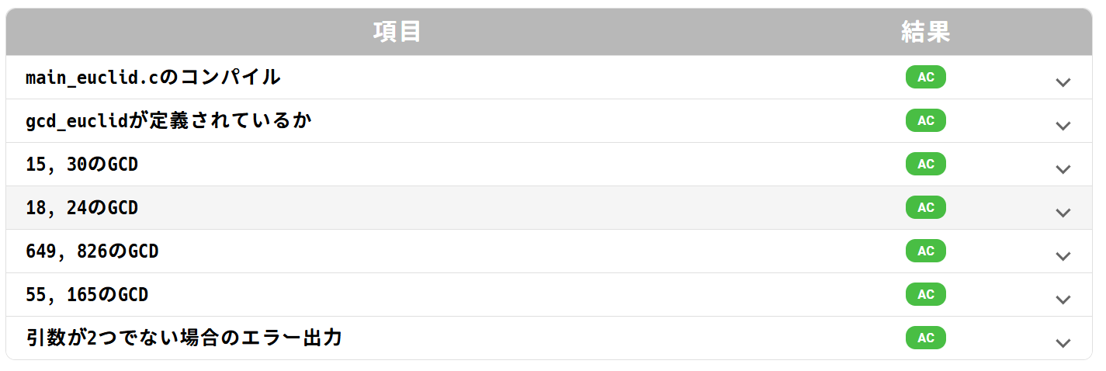
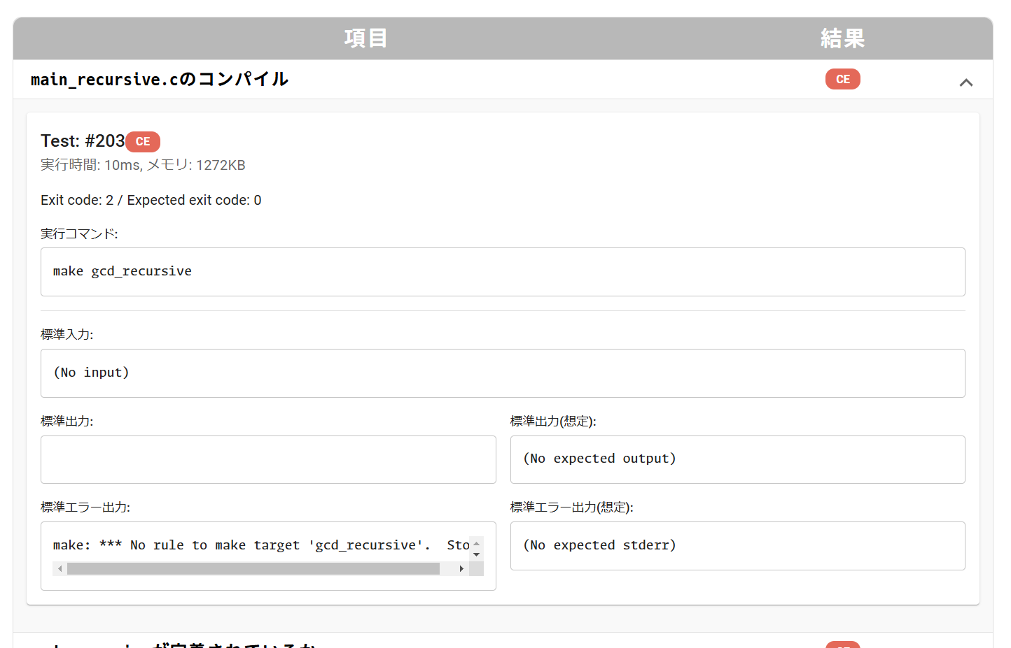
結果：プログラミング演習課題の自動採点 Web アプリ
学生が提出したプログラムの正しさの検証、および不正解の原因解明を 速く行えるようになり、採点時間の短縮及び採点の質向上につながった
Notes:
最終的な成果なのですが、こうした自動化アプリは私以外のTAの方にも利用していただき、採点時間の短縮および採点の質向上に繋がったとのことです。

Slide 6
展望：プログラミング演習課題の自動採点 Web アプリ
履修学生への一般公開 学生に提出物のフォーマットチェックのみしてもらうことで、 自動採点のカバー率を上げ、採点者の負担を下げる。
コスト削減 クラウドサーバーを借りずに、Cloudflare Tunnel経由で手元の デスクトップPCをサーバーとして用いる、または研究室の 計算機をサーバーとして運用できるようにする。
技術継承 CI・CDといった高度なソリューションではなく、手順書や API仕様書などのドキュメント作成を優先し、長く継承される 可能性を上げる
Notes:
今後の展望は以下のようになっております。
時間の都合上、詳細は省きますが、当Webアプリの履修学生への公開、コスト削減、技術継承のための取り組みなどを今後行っていく予定です。

Slide 7
その他：misc

Slide 8
気を付けたこと
サニタイズ（e.g., 不正なAPIパラメータの検出）
⇒ Pydantic
外部からの不正アクセス ⇒ Firewallを用い、80, 443ポートのみ外部公開（nmapで確認） ⇒ そもそもGWサーバー以外はlocalhostにのみ露出する
アクセスコントロール e.g., 悪意あるユーザーがプログラムを提出する ⇒ パスワード認証を追加 JWTトークンとログイン履歴によるユーザ認証・認可を行った

Slide 9
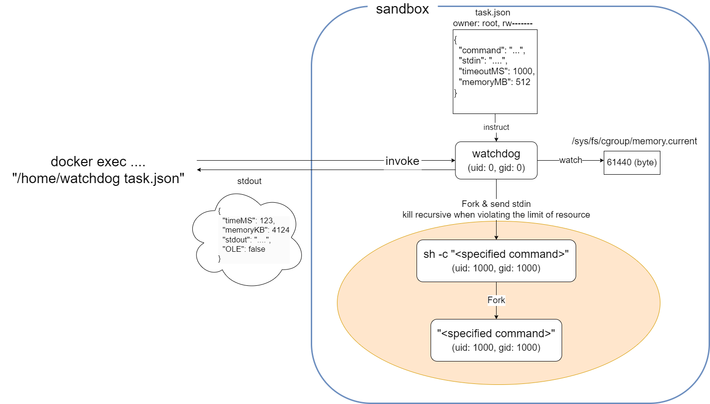
sandbox実行の詳細
パフォーマンスを上げるために、複数のアクション（コンパイル、実行） を一つの使い捨てsandboxコンテナで行う
⇒制限時間を過ぎたら実行プロセスを片づける必要がある

